Slide 1
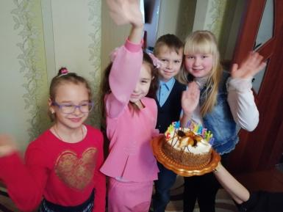
Я и МОИ Друзья
© Автор: Хомченко Анастасия,
ученица 2 «А» класса МОУ Ишненской СОШ

Slide 2
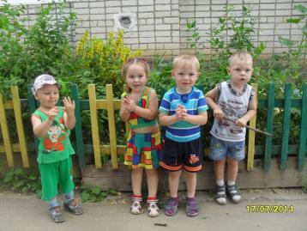
Что такое ДРужба
Дружба – это отношения между людьми, основанные на любви, доверии, искренности, взаимных симпатиях, общих интересах и увлечениях. Обязательными составляющими дружбы являются взаимность, доверие и терпение.

Slide 3
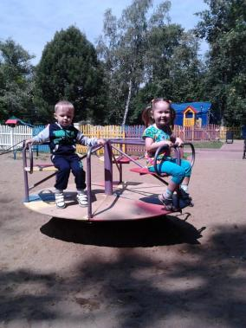
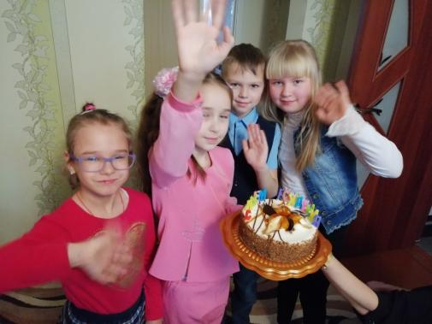
МОИ ДРУЗЬЯ
Мои самые близкие друзья - это Никита Благинин, Кира Червякова и Ульяна Кадулина.

Slide 4
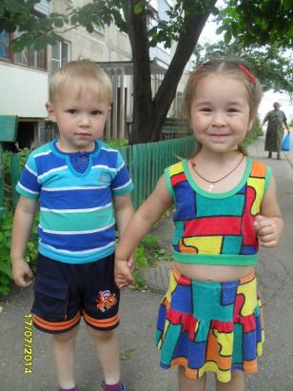
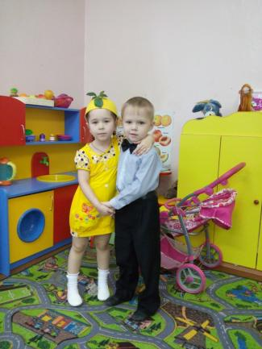
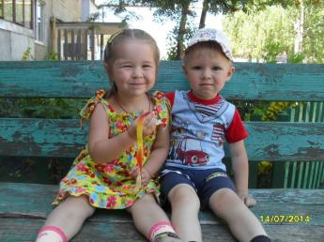
НИКИТА Благинин
Мой самый давний друг с раннего детства.

Slide 5
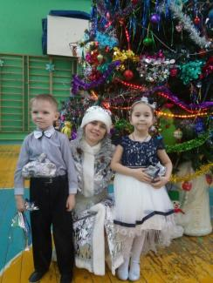
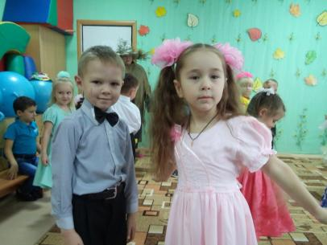
НИКИТА Благинин
Он – очень хороший мальчик, справедливый, спокойный и рассудительный. Никита всегда рядом со мной на всех наших праздниках и играх.

Slide 6
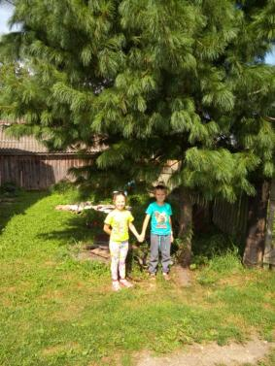
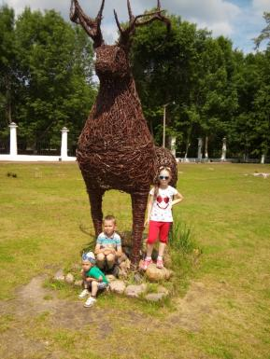
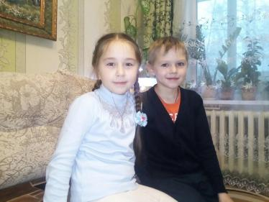
НИКИТА Благинин
Никита живёт сейчас в селе Красново, учится в Борисоглебской школе тоже во 2 классе, но мы всё равно часто встречаемся, ездим друг к другу в гости, вместе гуляем и развлекаемся.

Slide 7
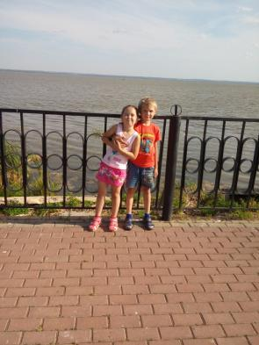
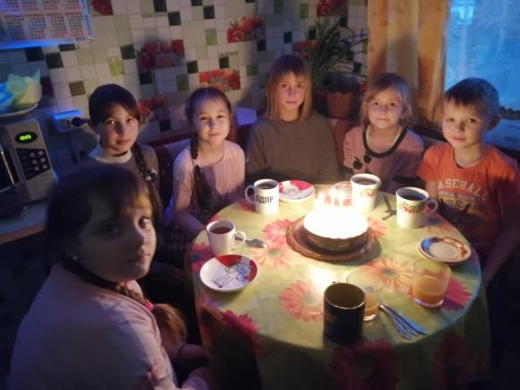
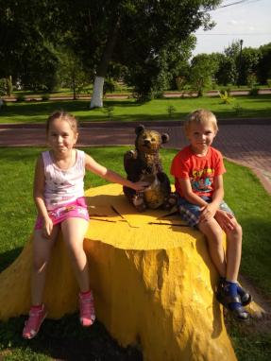
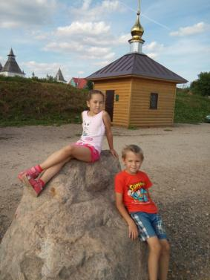
НИКИТА Благинин

Slide 8
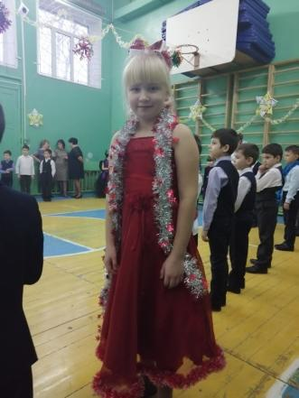
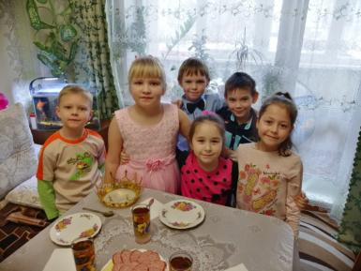
Кира червякова
Кира очень добрая, заботливая, бескорыстная, спокойная девочка.
Можно сказать, что я с ней знакома с самого рождения.

Slide 9
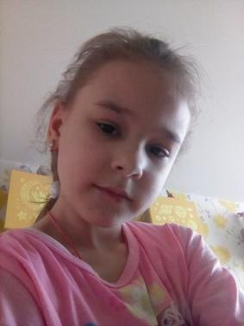
Ульяна Кадулина
Она добрая, веселая, не стеснительная и очень общительная.
Мы дружим с ней сравнительно недавно, вместе гуляем, ходим друг к другу в гости, играем в различные игры.

Slide 10
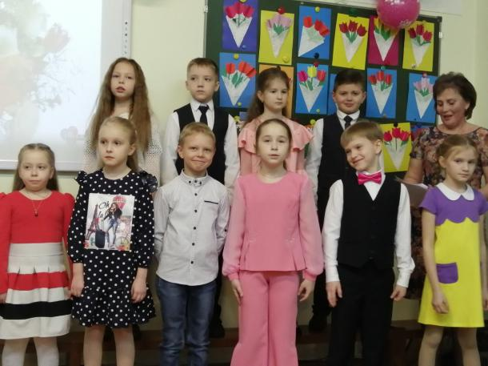
Приятели в классе
Со многими ребятами в классе у меня сложились хорошие приятельские отношения.

Slide 11
Про друга
Настоящий друг везде
Верен: в счастье и в беде;
Грусть твоя его тревожит,
Ты не спишь – он спать не может,
И во всём, без дальних слов,
Он помочь тебе готов!
В.Шекспир

Slide 12
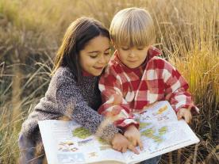
СПАСИБО за внимание!

